Slide 1
Assemblée générale foot a 7 fsgt saison 2024/25
10 Juin 2025
St Laurent du Var

Slide 2
COMMISSION FOOTBALL
Responsables Activité Football:
MERRIEN Cyril (Lundi) - TASSY Guillaume (Vendredi/Secteur Ouest)
Membres bénévoles :
LOPEZ Victor - POULAIN Philippe - GIACHINO Gilbert – DEDELLEY Serge – MARIOTTINI Raymond –
DUMILIER Gael – MEZZASALMA Joseph
Rôle de la commission foot :
- Développement du football FSGT (foot à 7, Walking-foot …)
Réflexion sur les règles du jeu et le règlement administratif FSGT
Organisation de manifestations (tournois, rencontres, formations)
Etude des problèmes disciplinaires
Améliorations des contenus (site internet …)
Appel à candidatures bénévoles pour l’an prochain (feuilles à disposition à la table d’émargement)

Slide 3
RECAPITULATIF FOOT A 7 – 2024/25
Le Foot à 7 FSGT ce sont 21 poules réparties sur l’ensemble du département en tenant compte des jours de pratique, des âges et des niveaux de chacune des équipes.
Sénior :
- Secteur Nice : 9 poules le lundi (dont 2 «Entreprises) + 1 poule le vendredi
Secteur Ouest : 1 grande poule Antibes + 2 poules bassin Cannois
Vétéran :
- 4 poules le lundi + 2 poules le vendredi
Super-Vétéran :
- 2 poules le lundi

Slide 4
140 clubs (+5)
208 équipes (+8)
Constat :
En difficulté sur la journée du vendredi, surtout sénior (comme l’an dernier)
Légère hausse sur le secteur Antibois
Maintien sur les autres poules

Slide 5
SAISON 2024/2025
Environ 3000 matchs à l’année
Nice : Une dizaine de terrains attribués par la ville (60% à l’Est et 40% à l’Ouest de Nice).
Meilleure qualité globale des terrains ces dernières années. Tous les terrains sont maintenant en synthétique.
Secteur Antibes : 4 terrains synthétiques mis à disposition – Jours de pratique lundi/mardi/mercredi.
Secteur Cannois : 1 terrain synthétique mis à disposition . Manque d’infrastructures par rapport aux nombres d’équipes (Pas de terrain synthétique sur Cannes).
Certains clubs arrivent à avoir leur propre créneau. Nous conseillons aux équipes, notamment à l’Ouest du département où il nous est difficile d’avoir des installations , de se renseigner directement auprès de certaines municipalités afin d’avoir un créneau.

Slide 6
PRINCIPALES REGLES DU JEU
Matchs auto-arbitrés
Pas de hors-jeu - Relance du gardien libre (pied, main …) sur sortie de but ou dans le jeu - Remise en touche au pied (pas de but direct).
Tous les coups-francs sont directs. Mur à 6 mètres.
Le gardien ne peut pas récupérer le ballon à la main sur les passes de ses coéquipiers (tous types de passes).
Interdiction de tacler, même pour le gardien.
Zone de penalty < Zone bleue si existante. Si non existante : A 6m de chaque coté des poteaux (A délimiter par un accessoire avant le début du match par les responsables d’équipes).

Slide 7
REGLEMENT administratif FA7
L’équipe qui reçoit est responsable de la feuille de match (FDM). Elle doit être remplie avant la rencontre. Une 2eme FDM ne sera pas acceptée.
Le contrôle des licences est obligatoire, il doit être effectué avant la rencontre.
Si une équipe ne veut ou ne peut pas montrer ses licences, l’autre équipe a la possibilité de refuser de jouer en posant une réserve signée sur la FDM.
La FDM doit être signée par les 2 capitaines (réserves d’après match non valide si le contrôle de licences est non effectué avant la rencontre).
Une licence sans photo n’est pas considérée comme une licence à jour.
Les rencontres doivent débuter et finir aux heures indiquées (délai de 10 minutes au début du match). Si l’équipe adverse accepte de jouer malgré le retard de son adversaire, la rencontre ne pourra se prolonger en venant perturber la rencontre suivante.

Slide 8
LES DELEGUES DE MATCHS
Mission principale :
Assurer le bon déroulement du match avec l’élaboration de la feuille de match, le contrôle des licences, le début du match à l’heure, et la bonne tenue des joueurs et dirigeants pendant la rencontre. Le délégué n’est en aucun cas un arbitre.
Nous constatons que les équipes sont plus à jour lors des contrôles par rapport à l’an dernier (nouveau site assimilé)
L’an prochain il y aura plus de contrôles aléatoires en championnat
Une équipe peut demander la présence d’un délégué lors d’une rencontre (l’équipe devra régler sur place 40€)
Toutes les personnes intéressées pour faire des délégations peuvent se manifester auprès de la Commission Football (recherche secteur Antibes/Cannes notamment)

Slide 9
DISCIPLINE
Principaux problèmes :
- Désaccord sur le terrain suite à un fait de jeu (penalty …)
Problèmes de licences : Identité du joueur, âge …
Non respect du règlement administratif : Pas de FDM ou non remplie avant la rencontre, panachage de joueurs avec plusieurs équipes …
Manquement administratif après la rencontre : Feuilles de match non transmises ou mal remplies
Forfaits non prévenus, ou trop tardivement

Slide 10
POINTS A RETENIR POUR 2025/26
Changement catégorie âge super-vétéran
Ages VET : 35ans et SUP-VET : 45ans
(1 SEUL JOKER possible : 34ans Vet / 44ans Sup-Vet)
Forfait non prévenu ou le jour même après midi : Match perdu et non report.
Moins de reports de match possible / trop d’abus
Une refonte du règlement sera effectuée cet été. Il vous sera envoyé par mail et sera disponible sur le site en début de saison.
Un document vous sera envoyé concernant des pistes d’évolution du foot à 7 pour la saison 2026/27 (règlement, catégories d’âges, etc …). Vous pourrez donner votre avis sur ce formulaire (ex diapos suivantes)

Slide 11
SUGGESTIONS 2026-27
Penalshoot :
Les 6 mètres : Uniquement à la main, au pied ou peu importe
Le foot à 8 : Pour les catégories super-vétérans si le nombre de joueurs le permet
Les points de fair-play (pouvant ajouter des points en fin de saison)

Slide 12
SUGGESTIONS 2026-27
Catégories d’âges
Idée n°1
Catégorie 1/2 vétérans : 2 joueurs entre 30 et 35 ans, le reste plus de 35ans
Catégorie 1/2 sup-vétérans : 2 joueurs entre 40 et 45 ans, le reste plus de 45ans
Idée n°2
Catégorie semi-vétérans : 30/40ans
Catégorie vétérans : 40/50ans
Catégorie super-vétérans : +50ans

Slide 13
ENGAGEMENT 2025/26
Inscriptions :
Les dossiers d’engagement seront disponibles d’ici fin juin
Pas d’augmentation du tarif d’engagement au foot (265€)
Pas d’augmentation pour l’inscription d’une équipe supplémentaire (85€)
Affiliation FSGT (105€) et licences fédérales (43,40€ avec assurance) en légère hausse
La participation à l’AG est incluse dans l’engagement (+50€).
Les équipes qui sont présents ce soir auront un avoir de 50€ sur la prise de licences (voir secrétariat à la reprise de saison).

Slide 14
création des licences en 2025/26
Les licences (et affiliation) dématérialisées
L’affiliation et les licences se feront directement sur internet dans votre accès club : https://extranet.fsgt.org/auth/login
Il est aussi possible de les imprimer en version papier.
Le mail des joueurs devra être notifié afin de créer la licence.
Il faudra ajouter en pj la photo du joueur sur chaque licence.
Pour les mutations, elles se font directement sur le site des licences mais vous devez prévenir le bureau du foot.
Attention : 6 licences doivent être prises lors de l’affiliation, elles sont inclues directement dans le montant de votre engagement pour la saison à venir.
Vous pourrez contacter le secrétariat à la reprise de saison pour plus de précisions.

Slide 15
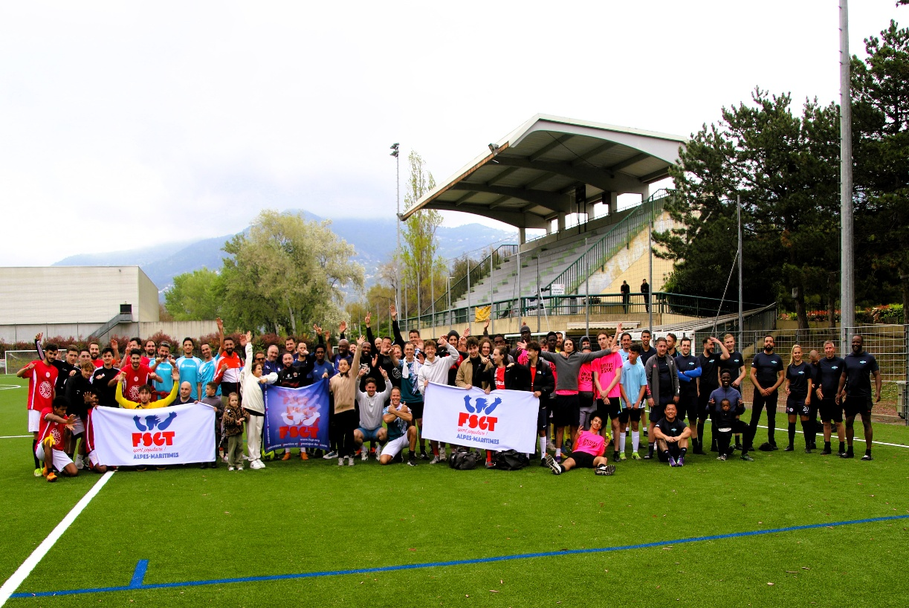
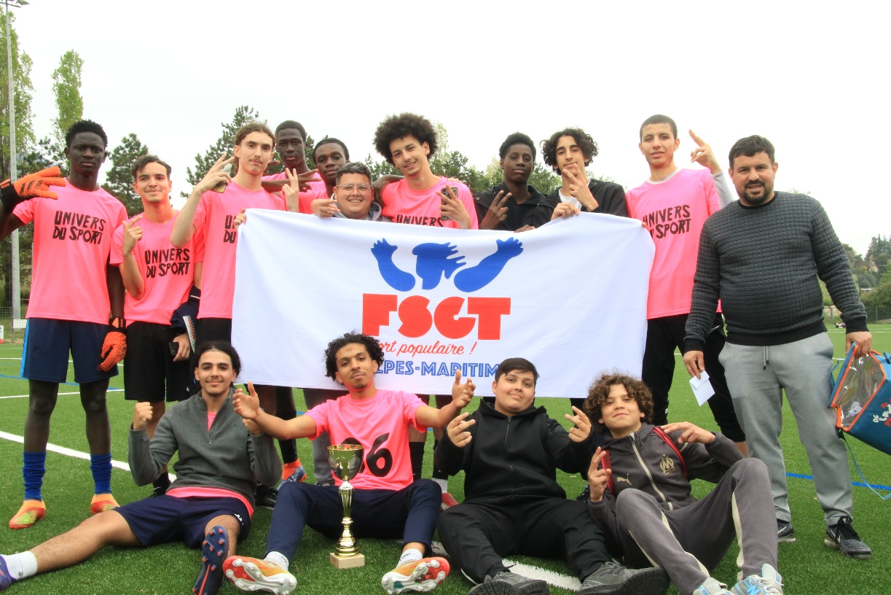
MANIFESTATIONS
LE SAMEDI 12 AVRIL 2025 à NICE
Challenge Foot à 7 FSGT
16 équipes essentiellement d’entreprises
3 équipes venant de Montpellier et Toulouse
Journée sportive et conviviale

Slide 16
MANIFESTATIONS nationales
National foot à 7
Tournoi national FSGT – Sénior et +30ans
Cette année il a lieu les 21 et 22 Juin à Sussargues (vers Montpellier)
Coupe Delaune
Coupe nationale FSGT à 11
Possibilité de regrouper 2 ou 3 équipes de foot à 7
Phase de brassage au niveau régional en début de saison
Contact : cfafootball@fsgt.org

Slide 17
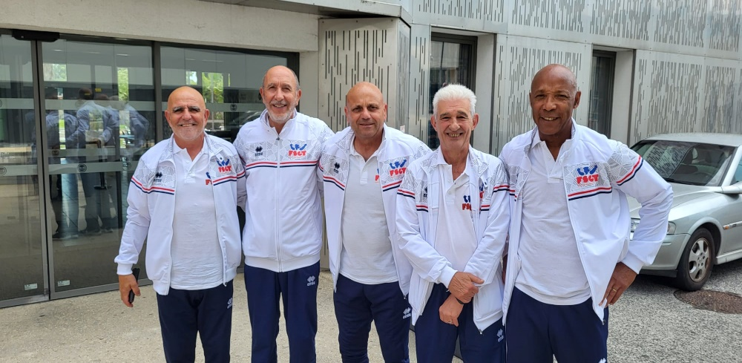
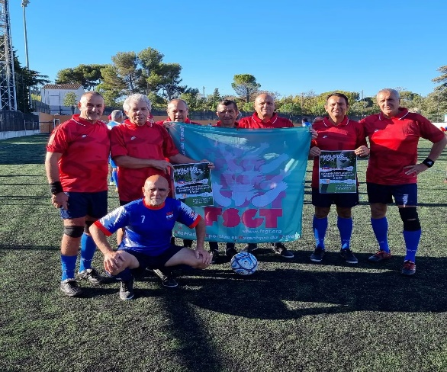
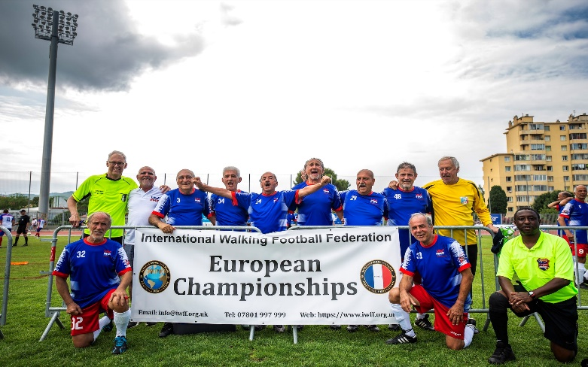
Walking Football
Entrainements tous les mardis matin à Carros et les jeudi soir au Parc 14 à Nice
De nombreux rassemblements :
Dans le 06 :
Rencontres amicales à Beausoleil, St Jean Cap ferrat …
Dans toute la France :
Tournois à Vias, Marseille, Toulouse, Lyon …
Et aussi à l’international :
Angleterre, Suède, Italie …

Slide 18
VOS PROPOSITIONS / QUESTIONS …
Contacts
Cyril : merrien.fsgt06@gmail.com
Guillaume : guillaume.fsgt06@gmail.com
Commission foot : foot06.fsgt@gmail.com
Discipline : discipline.fsgt06@gmail.com
Secrétariat comité : fsgt006@gmail.com
Site : www.fsgt06.fr
Facebook : FSGT 06 - Football
VOUS AVEZ LA PAROLE

Slide 19
Champions 2024/25
LUNDI A/B | ZLATAN
LUNDI C | MONTET 1
LUNDI D | H.CAGNES
LUNDI E | TOHO 2
LUNDI ETS 1 | ARTISTE PAIN
LUNDI ETS 2 | RAGNI
LUNDI F | ES BONSON
LUNDI G | US ISOLA
LUNDI H | NICOISE 2
VET LUNDI A | ECMV 1
VET LUND B | AMIS OLIVE 2
VET LUNDI C
VET LUNDI D | TOURRETTE FC
SUP-VET A
SUP-VET B | DLSI
VENDREDI | CARRAS 5
VET VEND A | ECMV 4
VET VEND B | CARRAS 7
OUEST A1 | AS DES COPAINS
OUEST A2 | ST CEZAIRE
OUEST B | FONTONNE BOB

Slide 20
FINALES DE COUPES 2024/25
Coupe Vendredi A : FC UKRAINE / CARRAS 5
Coupe Vendredi B : LA LEAGUE / X (forfait)
Coupe Ouest A : AS DES COPAINS / PEYMEINADE
Coupe Ouest B : T. AZZURRA 2 / RCP GRASSE
Vainqueurs Coupe Ouest C et D : ASOA 2 et SPORT AZ 1
Coupe Lundi A : RAISE / AS RHUM
Coupe Lundi B : ARTISTE PAIN / RLM
Coupe Vétéran Vendredi A : NICE EST 1 / SC RIQUIER
Coupe Vétéran Vendredi B : MONTET B. 2/ AM COMTE
Coupe Vétéran Lundi A : CARRAS 1 / TOURRETTE FC
Coupe Vétéran Lundi B : ECMV 1 / DARONS DE LA LIBE
Coupe Super Vet A : GAZELEC CAGNES / CARRAS 3
Coupe Super Vet B : ARKOPHARMA 1 / FALICON 3

Slide 21
MERCI DE VOTRE PARTICIPATION A L’ANNEE PROCHAINE

